Slide 1
Penomoran Halaman LaporanTA/Skripsi Polines
Mardiyono, S. Kom., M. Sc.

Slide 2
Link Review Template
https://goo.gl/forms/63NVO5iRXKfd6wTk1

Slide 3
Pedoman penomoran
Judul (Sampul Dalam) berhalaman i dan tidak ditampilkan
Pernyataan Keaslian dst dimulai dari ii dst serta ditampilkan pada bagian tengah footer/bawah
Halaman bagian utama sampai dengan bagian akhir, mulai dari halaman pendahuluan sampai halaman terakhir termasuk lampiran diberi nomor urut angka latin.

Slide 4
Pedoman penomoran
Nomor halaman diletakkan 1,5 cm dari tepi kanan bagian atas, kecuali kalau ada judul bab baru nomor halaman diletakkan di tengah bagian bawah.
Bila persamaan dirujuk dalam tulisan, maka huruf awal (T) pada persamaan ditulis dengan huruf besar, misal : Persamaan (2.2).

Slide 5
Pedoman penomoran
Kata sambung untuk penjelasan persamaan ditulis kata dengan atau kata keterangan
Nomor urut persamaan atau rumus matematika, reaksi kimia, dan lain-lainnya ditulis angka latin di dalam tanda kurung dan ditempatkan di batas tepi kanan. Penomoran persamaan terdiri angka depan sesuai nomor bab, kemudian diikuti titik dan dilanjutkan nomor urut berupa angka latin.

Slide 6

Tutorial
Buat halaman sampul luar tanpa diberi nomor halaman.

Slide 7
Tutorial
Buat lembar kedua (Sampul Dalam) dengan cara klik Lay Out→ Break → Next Page
Klik pada bagian Footer lembar ini, Lalu non aktifkan Link to Previous pada bagian Footer dan Header.
Klik Page Number → Format Page Number
Set Number Format pada bentuk i,ii, iii, .... Dan Start at pada i
Klik OK
Klik Page Number → Bottom of Page → Plain Number 2

Slide 8
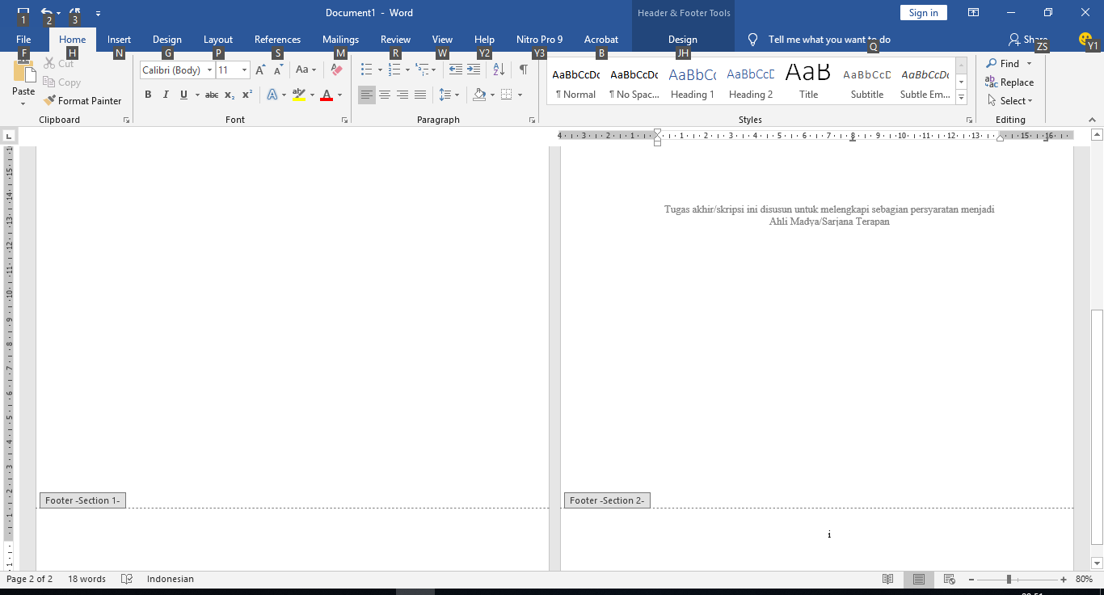
Tutorial
Hasilnya terlihat sbb :

Slide 9
Tutorial
Set Font menjadi Times New Roman 12
Karena Sampul Dalam tidak ditampilkan nomor halamannya maka beri centang pada Different First Page, maka nomor halaman i akan hilang.
Buat Lembar ketiga dengan cara klik Insert → Page Break, lalu buat Halaman Pernyataan Keaslian Tugas Akhir/Skripsi. Pastikan nomor halaman bawah adalah ii.
Buat lembar keempat dst dengan cara yang sama sampai halaman Daftar Lambang.

Slide 10
Tutorial
Penomoran selanjutnya dimulai dengan angka latin 1,2,3 dst dengan pedoman setiap angka pada Bab terletak di Bawah.
Pada halaman Daftar Lambang Klik Lay Out → Break → Next Page
Klik pada bagian footer
Lalu non aktifkan Link to Previous pada Footer dan Header.
Klik Page Number → Format Page Number → Set Number Format ke 1,2,3, ... Dan Start at 1.

Slide 11
Tutorial
Klik Page Number → Bottom of Page → Plain Number 2
Sesuaikan format font ke Times New Roman 12.
Klik Insert→Page Break maka akan tampil Halaman kedua dengan nomor halaman 2 terletak di bawah.
Pastikan Different First Page Tercentang dan hapus Nomor 2 tersebut.
Klik Bagian Header dan pastikan Link to Previous aktif. Lalu insertkan page number pada bagian Header Pojok Kanan.

Slide 12
Tutorial
Pembuatan halaman Bab II klik Lay Out → Break → Next Page.
Tampil nomor halaman 1 pada bagian bawah Bab II. Klik Nomor pada bagian footer tsb lalu klik Format Page Number → Continue from Previous Section → Klik OK.
Untuk halaman selanjutnya Klik Insert → Page Break maka penomoran halaman akan otomatis akan berada pada bagian header.
Ulangi untuk pembuatan halaman Bab III sampai Lampiran.

Slide 13
Thank You!
TERIMA KASIH

